Slide 1
Бөлім тақырыбы:
Ғылым мен технология жетістіктері
Сабақтың тақырыбы:
Әлеуметтік желілер - технология жетістігі Тырнақша
Қазақ тілі
6-сынып

Slide 2
Оқу мақсаттары:
6.1.2.1 әлеуметтік-мәдени, ресми-іскерлік тақырыптарға байланысты диалог, монологтердегі (нұсқаулық, интервью) көтерілген мәселені талдау;
6. 4. 5.1 қазақ тіліндегі тыныс белгілерінің түрлері мен қызметін (даралаушы) түсіну, дұрыс қолдану.
Сабақ мақсаттары:
6.1.2.1 әлеуметтік-мәдени, ресми-іскерлік тақырыптарға байланысты диалог, монологтердегі (нұсқаулық, интервью) көтерілген мәселені талдайды;
6. 4. 5.1 қазақ тіліндегі тыныс белгілерінің түрлері мен қызметін түсінеді, дұрыс қолданады.

Slide 3
Бағалау критерийлері:
әлеуметтік-мәдени, ресми-іскерлік тақырыптарға байланысты диалог құрастырады;
қазақ тіліндегі тыныс белгілерінің түрлері мен қызметін түсінеді, дұрыс қолданады.

Slide 4

ОЙ ТАСТАУ, ОЙЛАНТУ
Қандай әлеуметтік желілер атауларын білесіңдер?
Өзіңнің жеке парақшаң бар ма?
Әлеуметтік желі не үшін қажет?
Дескриптор:
сұрақтарға жауап береді;
ақпараттармен бөліседі;

Slide 5
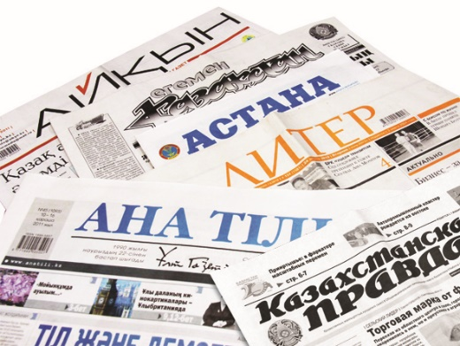
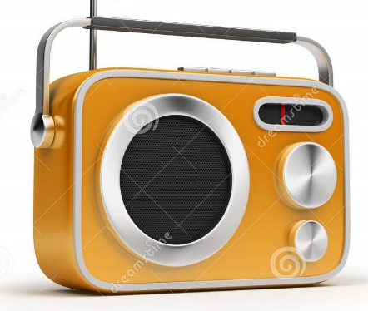

АНЫҚТАМА БҰРЫШЫ
СҰХБАТ – пікірталас, әңгімелесу, журналист пен әңгіме жүргізілген адамның екеуара біріккен шығармашылық жұмысы. Ағылшын тілінен аударғанда – баспасөзде жариялау немесе радиода беру үшін жазылған әңгіме деген сөз.
ТҮРЛЕРІ
Сұхбат-монолог
Сұхбат-диалог
Суреттеме-сұхбат
Сауалнама (анкета)

Slide 6
Оқылым мәтіні
ОЗЫҚ ТЕХНОЛОГИЯЛАР
Соңғы бірнеше жылдың ішінде өндірістік технология өте қарқынды дамыды. Қазіргі кезде біз ұялы телефон мен электронды пошта арқылы байланыс жасай аламыз. Ғалымдар мен өнертапқыштар технологияны дамыту үшін жаңалықтар ашып жатыр. Интернет браузерді қалтаға салып жүру немесе компьютер арқылы басқарылатын көлік жүргізу барлық адамды қызықтырады. Мультимедиалық хабарлама қызметі (MMS) мен блютуз байланысы да – заманауи технологияның өнімі. MMS-тің көмегімен сурет, дауыс, бейне түсірілімдер сияқты мультимедиалық нысандарды бір ұялы телефоннан екіншіге жібере аламыз. Ал блютуз арқылы ноутбукке, дербес компьютерге, принтерге, сандық камераларға қосылуға болады.
Әлеуметтік желі бұл тек адамдарды бір-бірімен байланыстыратын веб-сайт қана емес, сонымен қатар жастар мәдениетін дамытатын құрал. Қазіргі таңда Twitter, Vkontakte, Whatsapp, Instagram, Facebook сынды танымал желілер арқылы қарым-қатынас жасау маңыздылығы артуда.
(«Заманауи жетістіктер» кітабынан)

Slide 7
1-тапсырма. Мәтіндегі термин сөздерді қатыстырып, диалог құрыңыз.
Термин сөздер: ұялы телефон, электрондық пошта, бейне түсірілім, әлеуметтік желі, интернет браузер, веб-сайт, мультимедиялық хабарлама (MMS), блютуз, Twitter, Vkontakte, Whatsapp, Instagram, Facebook, ноутбук, дербес компьютер, принтер, цифрлық камера.
Дескриптор: термин сөздерді қатыстырып диаолог құрастырады.

Slide 8
Ықтимал жауап
- Сәлеметсіз бе, Аруназ! Мен сізге «Табиғи полимерлер негізінде шіритін пленка» тақырыбындағы ғылыми-зерттеу жұмысымды таныстырайын деп едім.
Сәлеметсіз бе, Ердос! Зерттеу жұмысыңыздың тақырыбы
қызық екен. Жұмысыңызды менің электорнды поштама жіберіңіз.
Мен әлеуметтік желілерде Instagram, Facebook парақшам
арқылы зерттеу жұмысыма сауалнама жүргізіп жытырмын.
Сіздің бұл жұмысыңыз алдағы уақытта қоршаған ортаны
қорғау мәселесіне оң шешім ұсынатынына сенімдімін.
Ия, менің басты мақсатым – жас ғалымдардың ғылыми-
практикалық конференцисында өз жобамды таныстырып, өндіріс саласына енгізу.
- Ердос, мақсатың орынды. Бұл ғылымдағы жаңалығыңыз экология мәселесіне үлесін қосатыны сөзсіз.

Slide 9
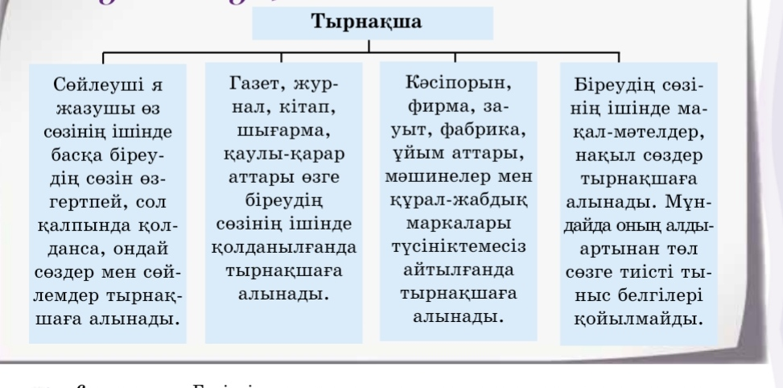
Анықтама бұрышы
Мағынаға байланысты қойылатын белгінің бірі – тырнақша. Тырнақша сөздердің мағынасын даралап, көңіл аударуға ықпал етеді.

Slide 10
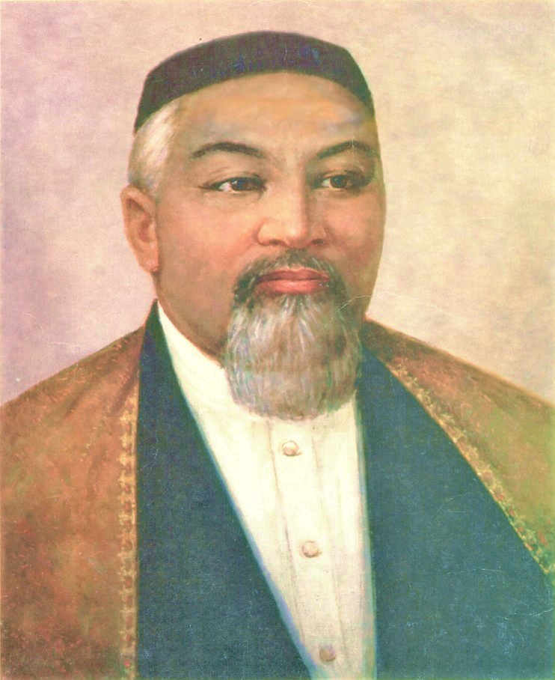
2 – тапсырма
Суретке қарап отырып, тырнақшасы бар сөйлем құраңыз.
Дескриптор: тырнақшасы бар сөйлем құрайды.

Slide 11
Өзіңді тексер!
Абай туралы А. Байтұрсынов: «Қазақтың бас ақыны – Абай Құнанбаев. Онан асқан бұрынғы-соңғы заманда қазақ даласында біз білетін ақын болған жоқ».
Абай Құнанбаев «Адамды, Алланы, әділетті сүй», «Әкеңнің баласы емес, адамның баласы бол», «Біріңді қазақ, біріңді дос, көрмесең істің бәрі бос» т.с.с небір қасиетті нақылдар қалдырды.
Өлеңдері: «Ғылым таппай, мақтанба», «Жаз», «Күз», «Қыс», «Жазғытұры», «Өлең - сөздің патшасы, сөз сарасы» т. б.

Slide 12
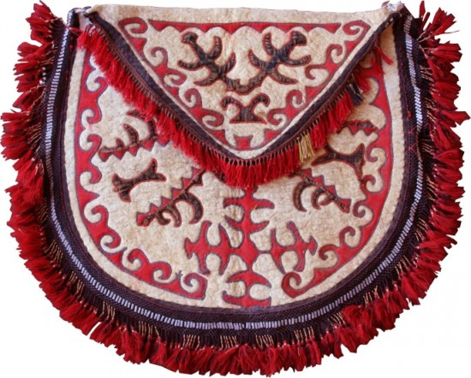
КЕРІ БАЙЛАНЫС
Егер бүгінгі сабағымызда төмендегі іс-әрекеттерді толық жасаған болсақ, білім қоржынын толықтырдық.
әлеуметтік-мәдени, ресми-іскерлік тақырыптарға байланысты диалог, монологтердегі (нұсқаулық, интервью) көтерілген мәселені талдадық;
Тырнақшаның сөйлемде дұрыс қолданылуын анықтадық.

Slide 13
ҚОСЫМША ТАПСЫРМА
Әлеуметтік желілердің пайдасы мен зияны туралы сұхбат алыңыздар.

